Slide 1


ANGLOSCHOOL SÃO CARLOS
Curso Técnico em Administração
Módulo de Marketing
Projeto Experimental
Plano de Marketing
Empresa:
+ ENERGIA AÇAÍ
Bruna Barbosa Videira
Kathyleen Anne
Bruna Vieira
Ana Gabriela Locatelli
Fernanda Silva
Gislaine Ap. Cruz
Orientador: Rodrigo Rodrigues

Slide 2


Slide 3
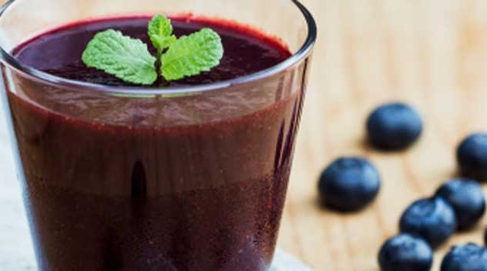
Pesquisa
Metodologia
Pesquisas bibliográficas realizadas na internet.
Analise de Mercado
O açaí é um produto que, tradicionalmente, faz parte da dieta alimentar das pessoas que vivem na Amazônia.
O açaí tinha uma participação bastante expressiva na alimentação da população que detinha um baixo poder aquisitivo.
O preço acessível e o conhecimento de suas propriedades nutritivas estimulavam o consumo interno.
A exploração do açaí é de fundamental importância para as economias dos Estados do Pará, Maranhão, Amapá, Acre e Rondônia;
A produção de frutos de açaizeiro no estado do Pará cresceu de 92.021 toneladas em 1997, para 122.322 toneladas em 2002, com um aumento de quase 33%.

Slide 4
Pesquisa
O açaizeiro é uma espécie vegetal com grande potencial de aproveitamento por pequenos produtores e populações;
O fruto e o açaí possuem um mercado regional muito forte, por ser importante na alimentação diária das populações locais, pelos seus altos valores nutricionais e de unânime preferência popular por seu singular paladar.
Em Belém é estimada a existência de mais de 3 mil pontos de venda de açaí, comercializando diariamente 120 mil litros, atendendo, basicamente, as populações de baixa renda.
Quanto aos preços do fruto na região, há variações importantes em função, principalmente, da oferta local, da distância do mercado consumidor e do tamanho desse mercado.
A importância socioeconômica do açaizeiro decorre, portanto, do seu enorme potencial de aproveitamento integral de matéria-prima.

Slide 5
Pesquisa
Analise de concorrentes
Concorrentes diretos : Top Açaí, Açaí + sabor, Delicias do Açaí, Tropi Açaí, Borá açaí, Açaizeiro
Concorrentes indiretos: Supermercados e Sorveterias
Concorrentes | Pontos fortes | Pontos fracos
Açaí + Sabor | -Ponto estratégico, - Variedade de combinações de sabor | -Sem estacionamento -Demora no atendimento - Sem entregas
Tropi Açaí | -Qualidade máxima na fabricação - Experiência mais de 25 anos | -Sem estacionamento para os Clientes - Sem entregas

Slide 6


Slide 7
Planejamento
Nome
Mais Energia Açaí
Sócios proprietários
Kathyleen Anne, Gislaine Ap. Cruz, Bruna Barbosa,
Ana Locatelli, Bruna Vieira, Fernanda Silva e Ana Beatriz
Localização
Av. Teixeira de Barros, 1125, São Carlos
Segmento
Alimentação/ Açaí
Mercado de atuação
São Carlos- SP

Slide 8
Planejamento
Público alvo
Pessoas de todas as idades, classe sociais, independe do sexo, principalmente os que se preocupam com a saúde e apreciam o produto do açaí.
Estrutura organizacional
Área de atendimento e vendas; Escritório; Estoque de produtos;
Estacionamento;
01 veiculo de entregas;
05 freezer comuns
07 funcionários
02 Chapas
01 computador e Impressora
01 Televisão
02 Geladeira
Estoque externo
Investimento
R$ 400.000,00.

Slide 9
Planejamento
Missão
Proporcionar aos clientes um ambiente jovem e familiar com atendimento diferenciado com foco na alimentação saudável e com preço competitivos. Conquistar e fidelizar nossos clientes é a essência de trabalho de marca
Visão
Ser referencia no ramo de alimentação natural, buscando aprimoramento continuo e inovado. Fazer da marca a maior rede regional de alimentos.
Valores
Éticas nas Relações;
Responsabilidade para com os nossos franqueados;
Transparência nos negócios;
Valorizações de nossos fornecedores;
Relação de amizade com nossos clientes;

Slide 10
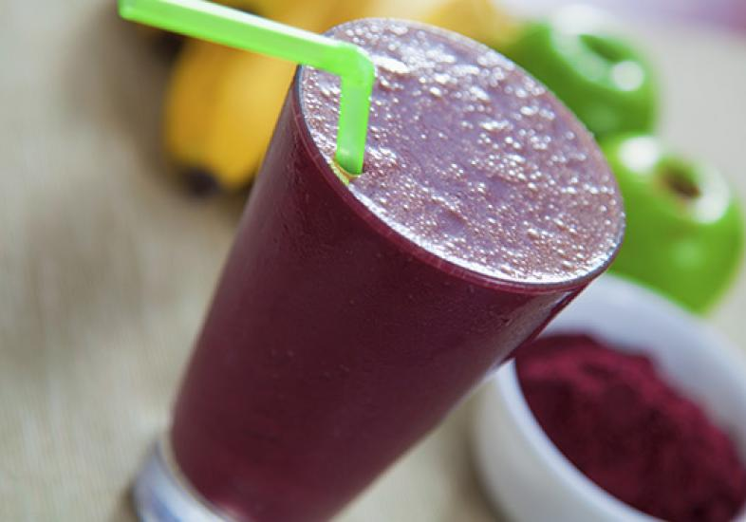
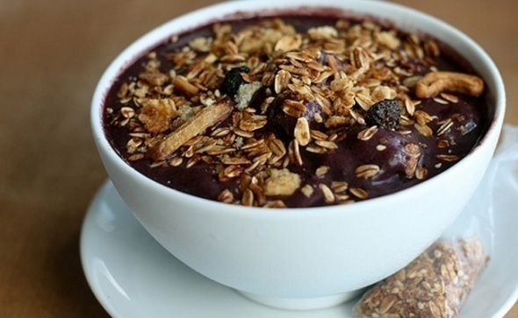
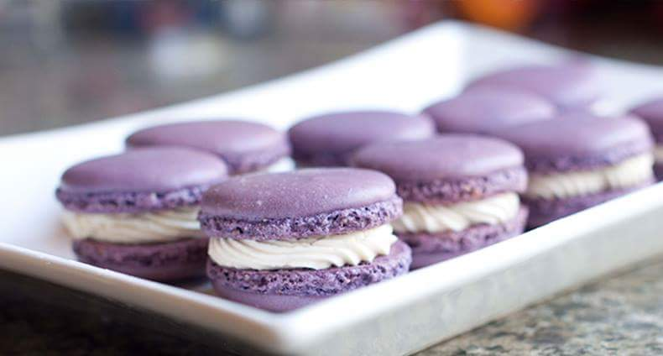
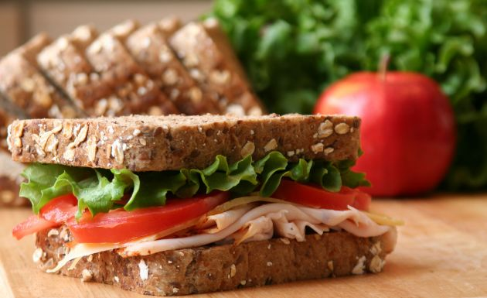
Planejamento
Mix de produtos
Sucos naturais de Açaí e frutas, com açaí na tigela e lanches naturais;
Floresta Negra
Açaí , cereja, ovomaltine e leite condensado.
Tradicional
Açaí, granola, banana e mel
Lanche Fitness
Pão Integral, Tomate, Alface, Mussarela e Peito de Peru
Suco de açaí
Suco natural com a Polpa do Açaí
Energy Cookie
Bolacha de açaí com creme de avelã

Slide 11
Planejamento
Analise SWOT
Pontos Fortes
Serviço Rápido
Ponto estratégico
Presença de estacionamento
Variedade de produtos
Local climatizado
APP via internet para pedido
Embalagem para entrega
Pontos Fracos
Empresa entrante no mercado
Única unidade
Alta concorrência
Investimento inicial limitado

Slide 12
Planejamento
Ameaças
Aumento da Inflação
Surgimento de concorrência
Mudanças climáticas
Crise econômica do País
Alta do dólar
Escassez de frutas
Oportunidades
Mercado brasileiro em expansão
Mercado local cativo
Potencialidade do mercado Regional
Diversidade de produtos derivados
Plantação em larga escala

Slide 13


Slide 14
Identidade Visual
Defesa do nome
O “ Mais ” nos da a impressão de adição, onde se encaixa na palavra energia, que nos mostra que o açaí com todas suas qualidades nós trás energia.
Slogan
“ Recarregue suas forças e sinta-se bem ”
Posicionamento
Ser a melhor opção saudável, para pessoas que estão preocupadas com o bem estar, sem abrir mão do sabor natural da fruta açaí.

Slide 15

Identidade Visual
Defesa da logo:
O sinal de adição“+“ representa positividade, quantidade, e sua “ bateria carregada”.
A palavra “Energia” representa o que o nosso produto propõe.
A folha em cor verde acima da letra ‘A’ representa a natureza.
A palavra “Açaí” de uma forma menos chamativa para lembrar os clientes que nosso produto principal é o açaí, e em uma forma oval numa cor roxa para representar a própria fruta.

Slide 16

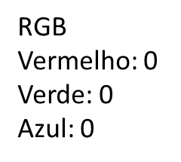
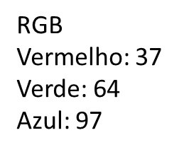
Identidade Visual
Padronização das cores
Preto
Sugere mistério, curiosidade ou superioridade além de nobreza e distinção.
Azul
Relaciona-se ao poder, provoca a sensação de frescor e higiene. Está ligado a produtividade e sucesso.

Slide 17
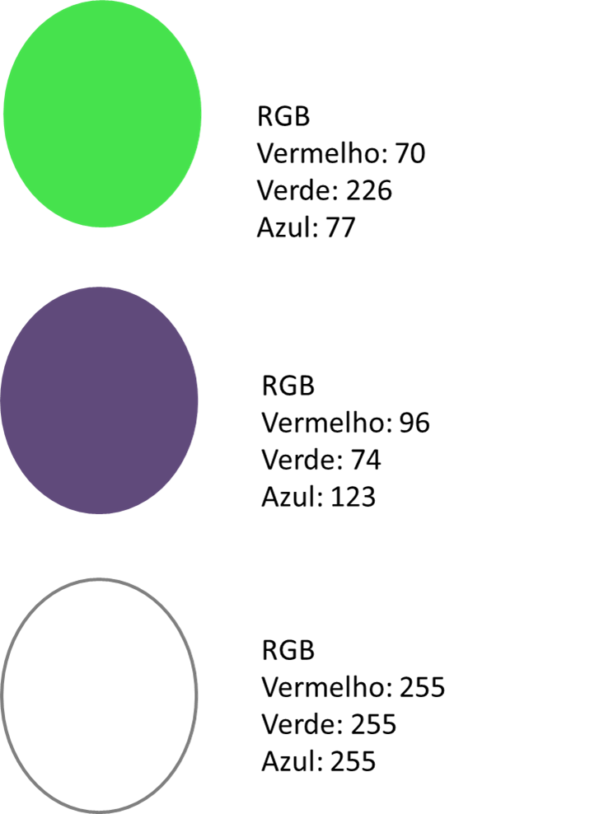
Identidade Visual
Verde
Remete à natureza. Transmite frescor, harmonia e equilíbrio. Reforça a ideia de ponderações e coerência.
Roxo
Pode remeter a mistério. Também se relaciona a calma e sensatez.
Branco
Sugere pureza. Cria impressão de luminosidade. Transmite ideia de frescor e calma. Combinado com outras cores proporciona harmonia.

Slide 18
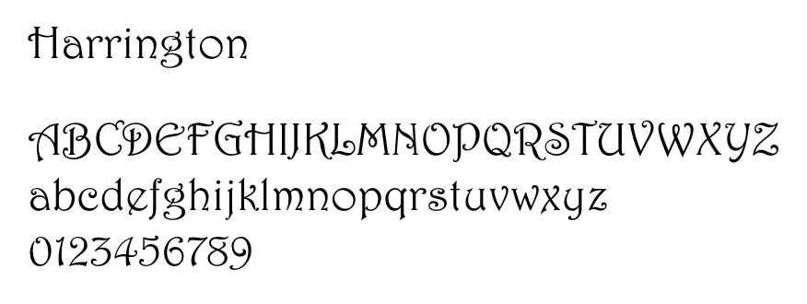
Identidade Visual
Tipografia
Fonte :

Slide 19
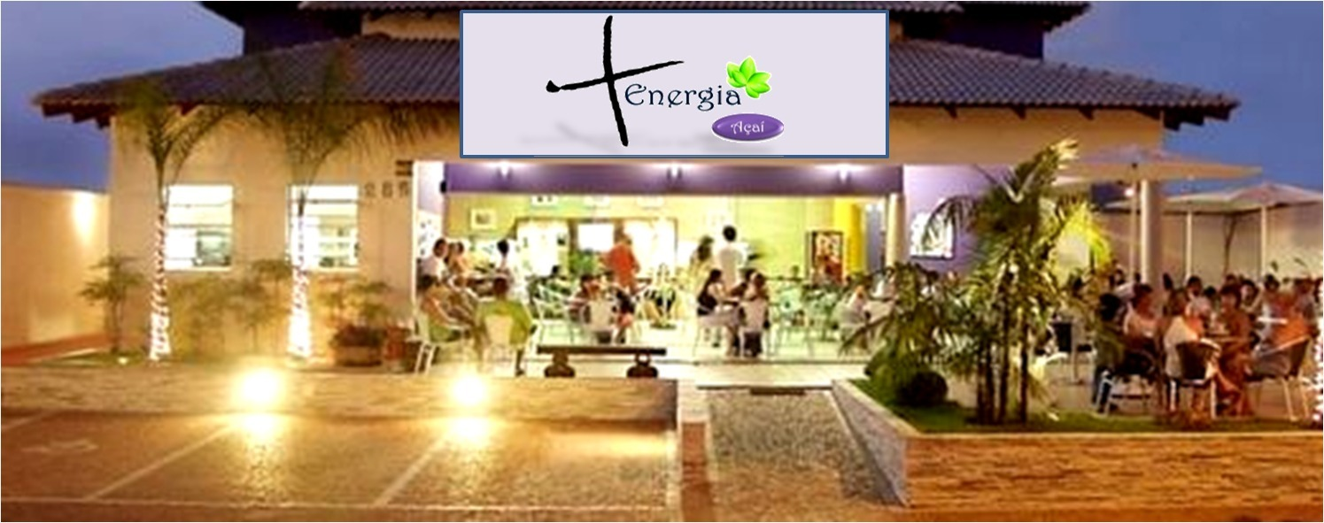
Identidade Visual
Fachada

Slide 20
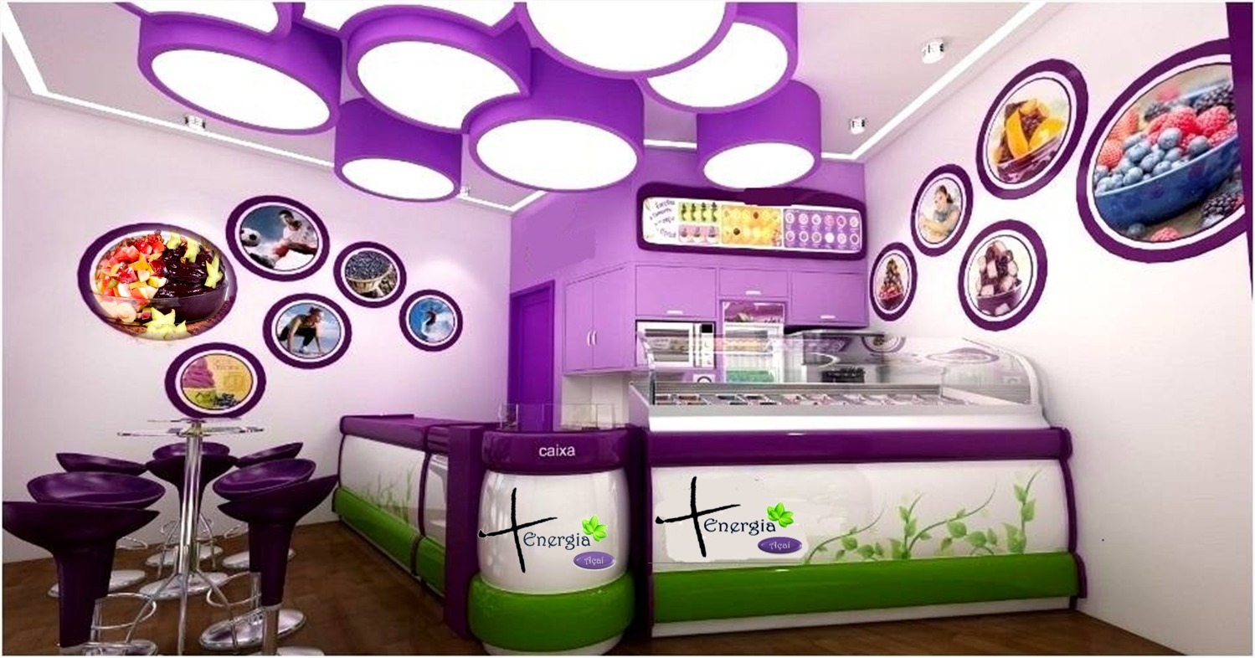
Identidade Visual

Slide 21
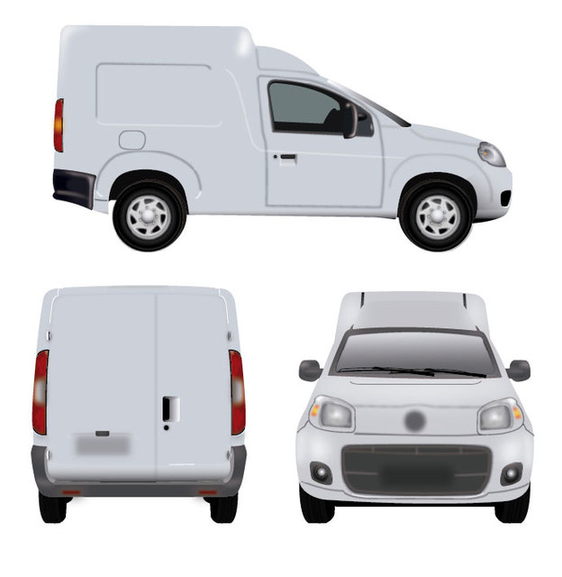

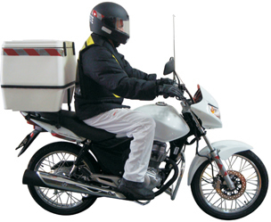


Identidade Visual
Frota

Slide 22
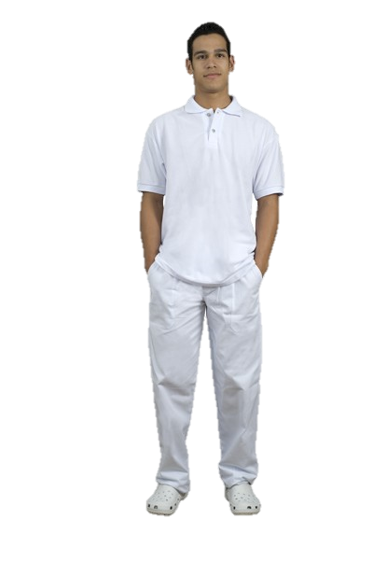




Identidade Visual
Uniforme

Slide 23
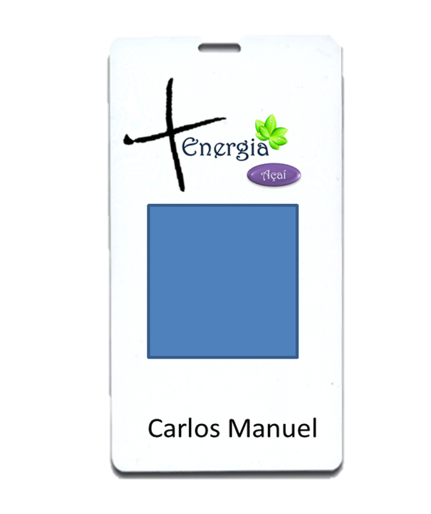


Identidade Visual
Crachá
Tamanho
12,21 X 10,24cm

Slide 24


Slide 25
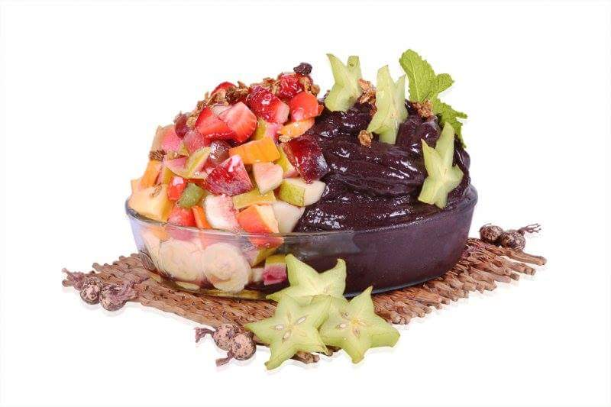
Composto de Marketing
Produto:
Everest
O Everest é servido em um refratário , em forma de montanha dando jus ao nome, esse produto é composto por diversas frutas diferentes, granola, uva, açaí e hortelã.

Slide 26
Composto de Marketing
Preço:
Acessível com duas variações de tamanhos e valores:
O Grande R$ 25,00
O médio por R$ 20,00

Slide 27
Composto de Marketing
  Praça./Distribuição
Facilitamos estacionamento de amplo espaço melhor te servir, única loja atendendo São Carlos com estoque reduzido e monitorado diariamente para garantir frescor e qualidade do processo

Slide 28
Composto de Marketing
Promoção:
A promoção se dará através da mídia, internet, revistas, participação de eventos e datas comemorativas, com a intenção de atrair os clientes para os novos produtos;

Slide 29


Slide 30
Campanha de Marketing
Conceito
Quem pratica exercícios físicos, frequenta academia, pessoas de rotinas pesadas e cansativa, todos que procuram bem estar e energia podem consumir o delicioso açaí do + energia açaí, pois ele se trata de saúde e bem estar, tem aquele gostinho de “ quero mais “, não prejudicando sua dieta seu dia a dia nem a qualidade física de seus exercícios.
Objetivo
Promover nossa abertura e despertar interesse dos clientes em nos conhecer, mostrar para o público que além de saboroso nossos produtos são saudáveis.

Slide 31
Campanha de Marketing
Estratégias de Marketing
Preocupação na Forma de Atendimento ao Cliente –Conscientização, consideração, conversão e pós-vendas;
Marketing Digital – Venda do produto online;
Marketing Direto – Uso de redes sociais para divulgação e
contato para pedidos;
Segmentação – Criação de banco de dados;
Programa de Fidelização – Cartão fidelidade;
Marketing de mídia – propaganda através de televisão e rádio;

Slide 32


Slide 33

Peças Publicitarias

Slide 34
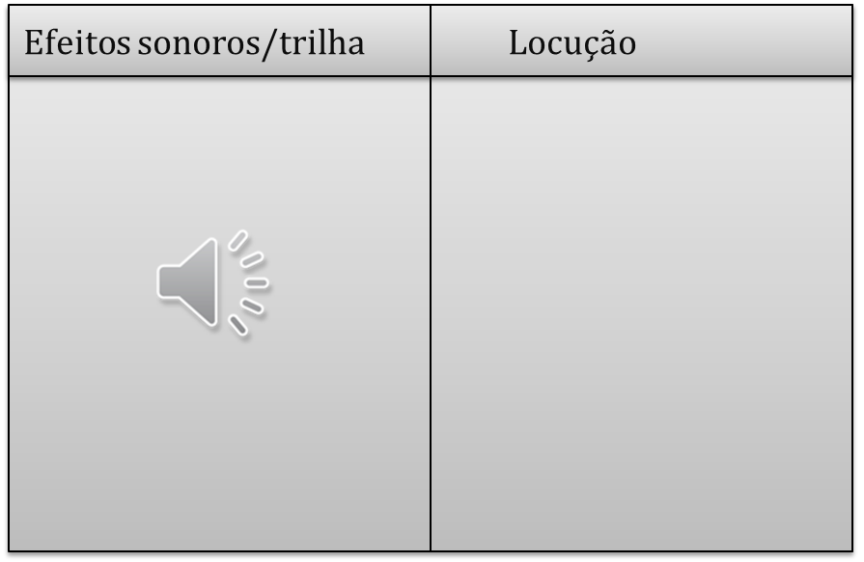
Peças Publicitarias
Roteiro de Spot/Jingle (15’ ou 30’)
Estabelecimento climatizado
Variedade de produtos e sabores
você só encontra no Mais Energia Açaí
Conheçam seu produto principal "EVEREST", uma montanha de frutas e açaí
acessem o site e saibam mais sobre os produtos e sobre a Loja
www.maisenergia.com
Recarregue suas forças e sinta-se bem

Slide 35
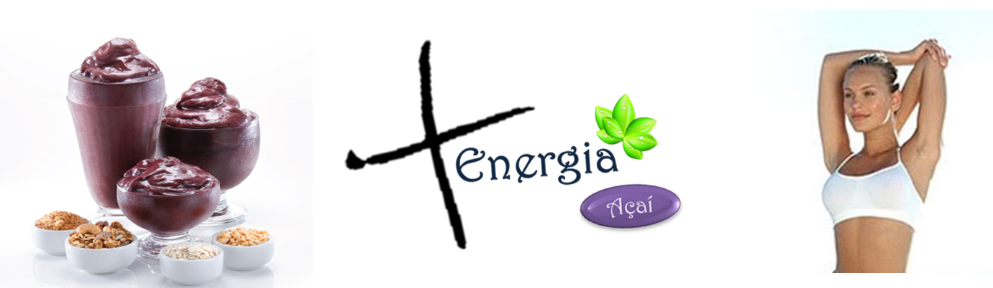
Peças Publicitarias
Banner internet
6,81 x 23,39 px
WWW.maisenergia.com
Recarregue suas forças e sinta-se bem

Slide 36

Peças Publicitarias
Revista página inteira

Slide 37

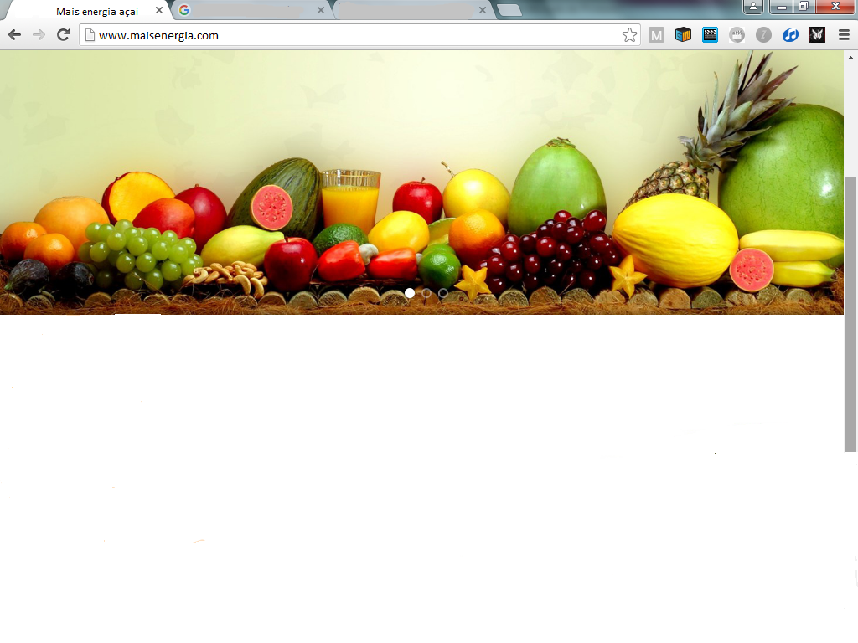

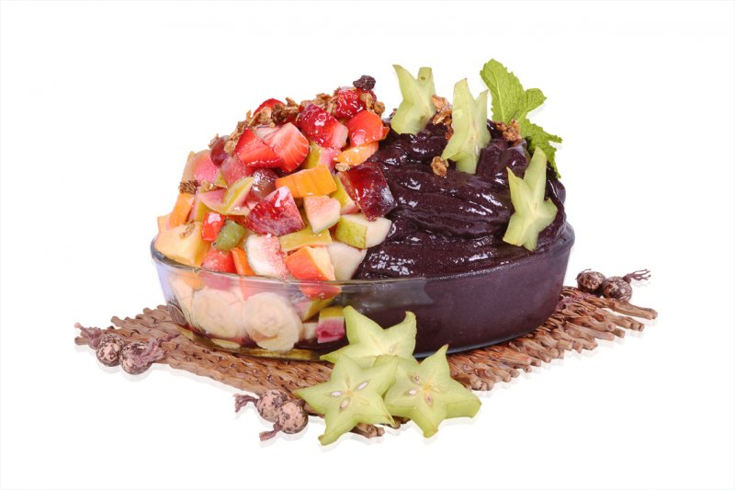
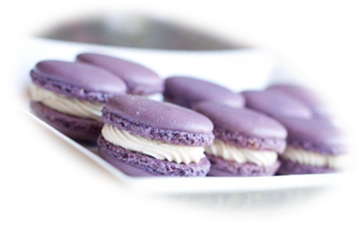
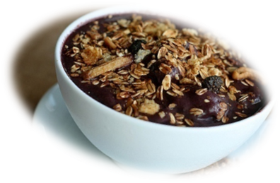
Peças Publicitarias
Recarregue suas forças e sinta-se bem
Produtos
Everest Energy cookie Floresta negra

Slide 38
Bibliografia
https://estudandomkt.wordpress.com/2010/10/05/o-efeito-das-cores-no-cerebro-humano-pensando-no-neuromarketing/
http://www.teoriadascores.com.br/psicologia-das-cores.php
https://sistemasdeproducao.cnptia.embrapa.br/FontesHTML/Acai/SistemaProducaoAcai/paginas/mercado.htm
https://sistemasdeproducao.cnptia.embrapa.br/FontesHTML/Acai/SistemaProducaoAcai/paginas/mercado.htm
http://www.trabalhosfeitos.com/topicos/plano-de-neg%C3%B3cio-loja-de-a%C3%A7ai/0

Slide 39
Agradecimentos
Agradecemos a todas do nosso próprio grupo pela colaboração e esforço de cada uma,
Ao AngloSchool por nos proporcionar cursos dos quais nos prepara para a vida profissional,
E principalmente ao professor Rodrigo Rodrigues por nos auxiliar em todo o nosso processo.

